Slide 2

SERVICE ENM- Pole dts
Présentation de la saison de navigation 2019
Lundi 25 mars 2019
Relais nature du canal de la Deûle à l’Escaut

Slide 3
ORDRE DU JOUR
Le bilan 2018 et l’exploitation 2019
Le point sur les travaux effectués et à venir
Retour sur MELting Ponts
Le calendrier des évènements et animations 2019
Le futur Règlement Particulier de Police
Échanges

Slide 4
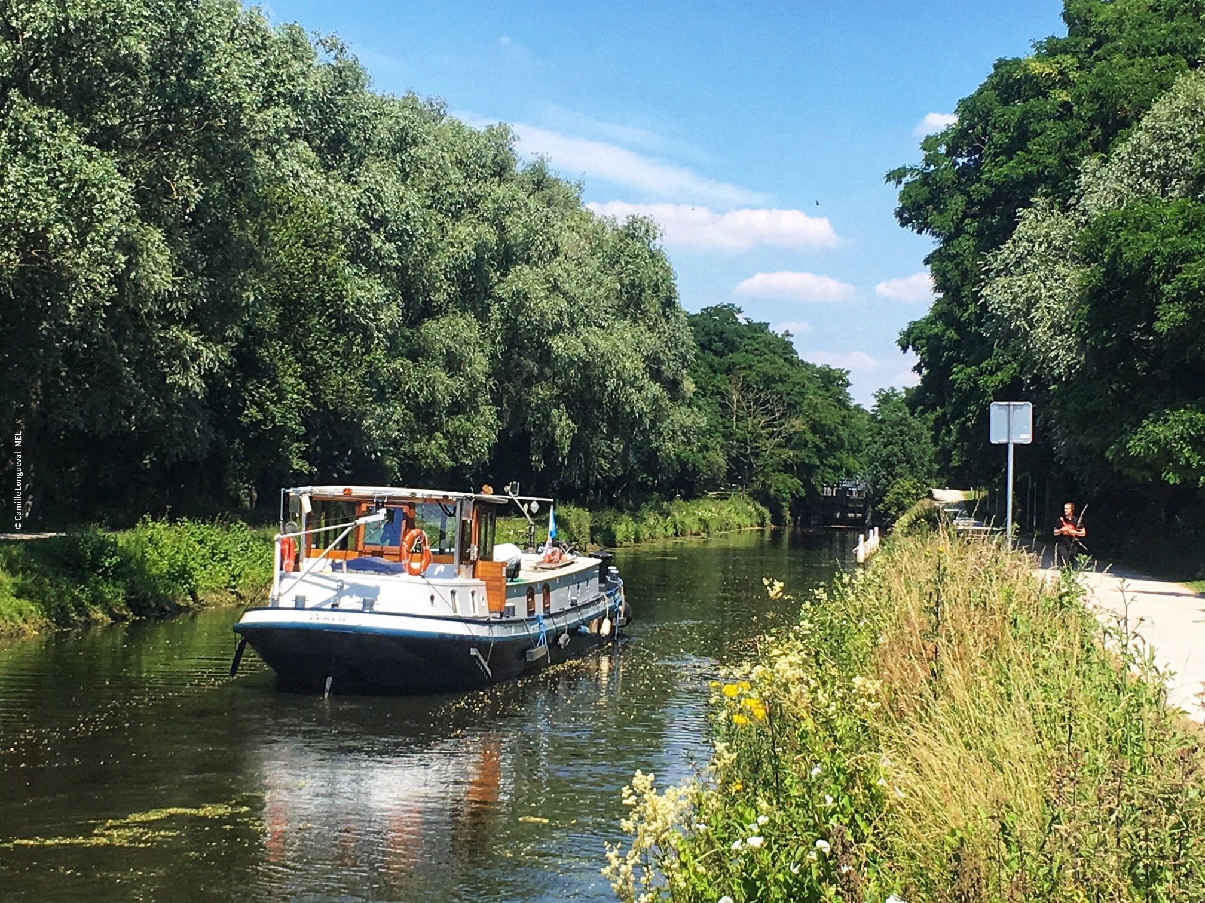
BILAN 2018

Slide 5
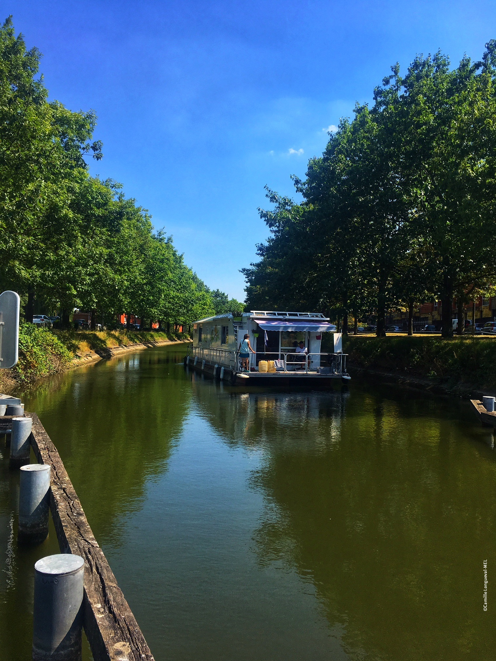

Slide 6
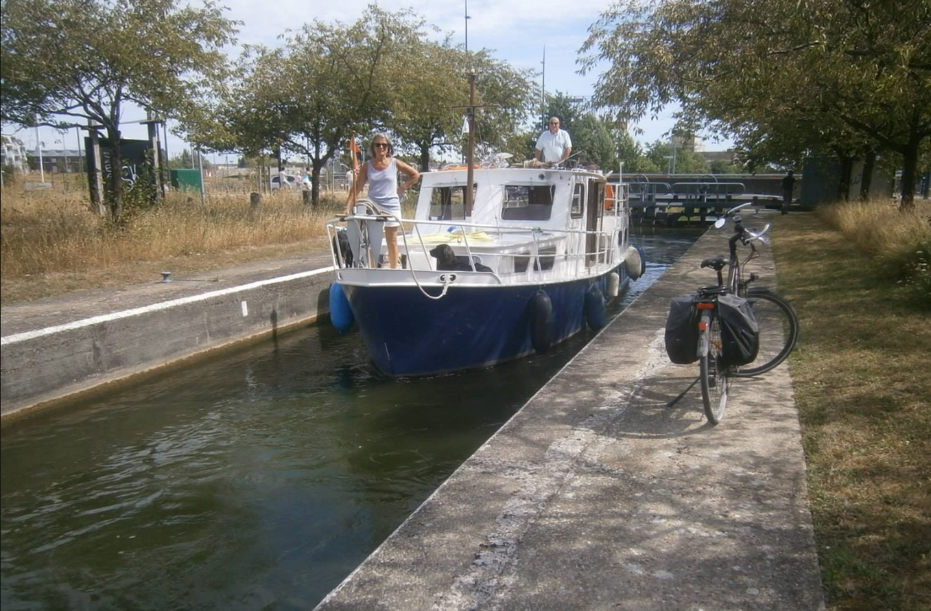

Slide 7
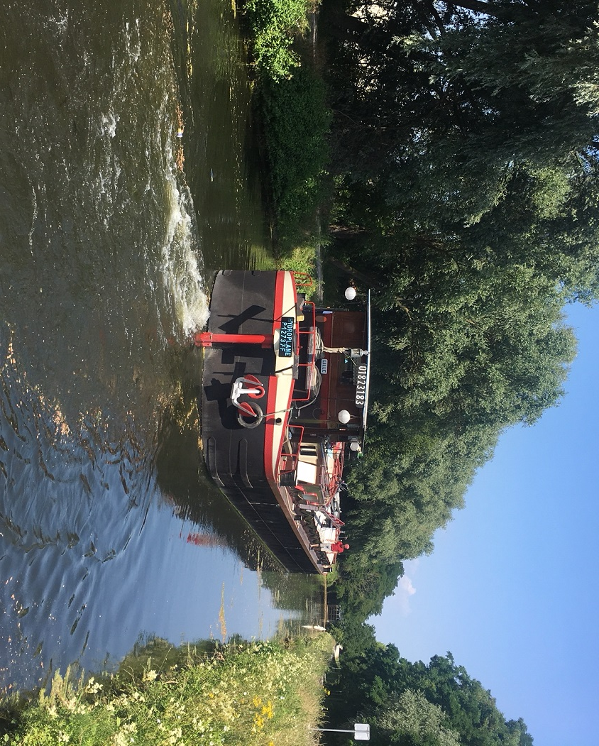

Slide 8
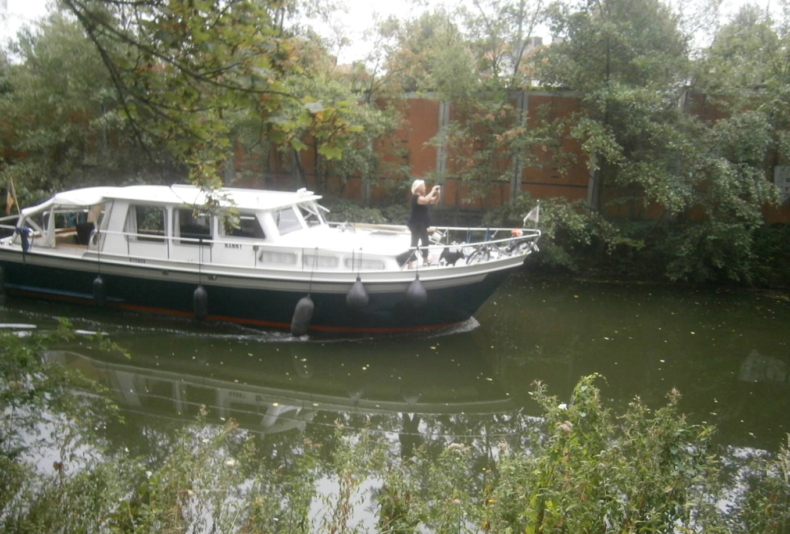

Slide 9
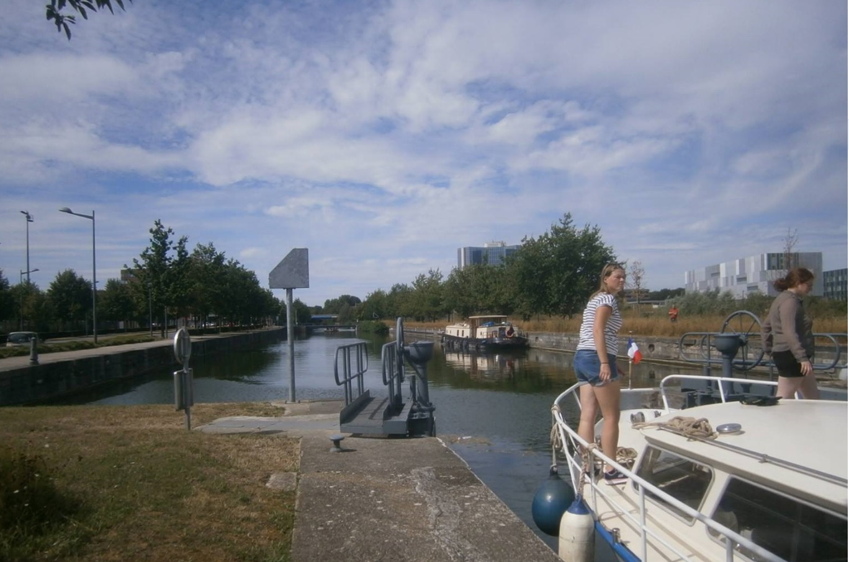
EXPLOITATION 2019
Attention aux dates de chômages et travaux:
Du 17 au 29 mai : Arrêt de navigation (chantier Pont de l’Epinette@ Marquette)
Du 17 au 26 juin : Chômage de l’écluse de Don
Du 17 juin au 13 juillet Chômage de l’écluse de Grand Carré

Slide 10
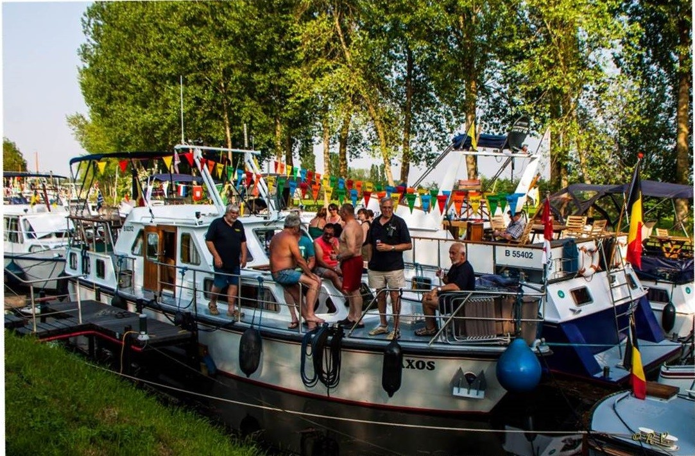
2015: Maasmechelen
2016: Wachtebeke
2017: Deinze
2018: Diksmuide
Du 7 au 9 juin 2019: ROUBAIX, premier rassemblement du VPF organisé en France

Slide 11
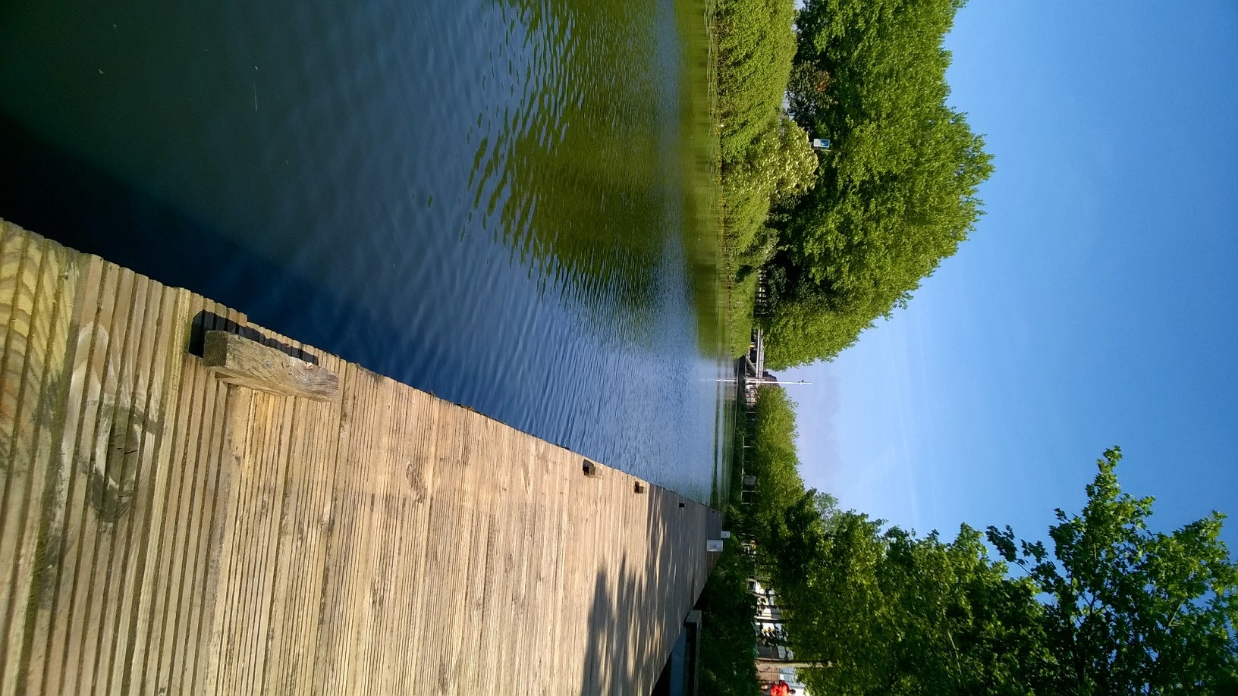
La saison de navigation 2019:
Du 7 avril au 30 septembre

Slide 12
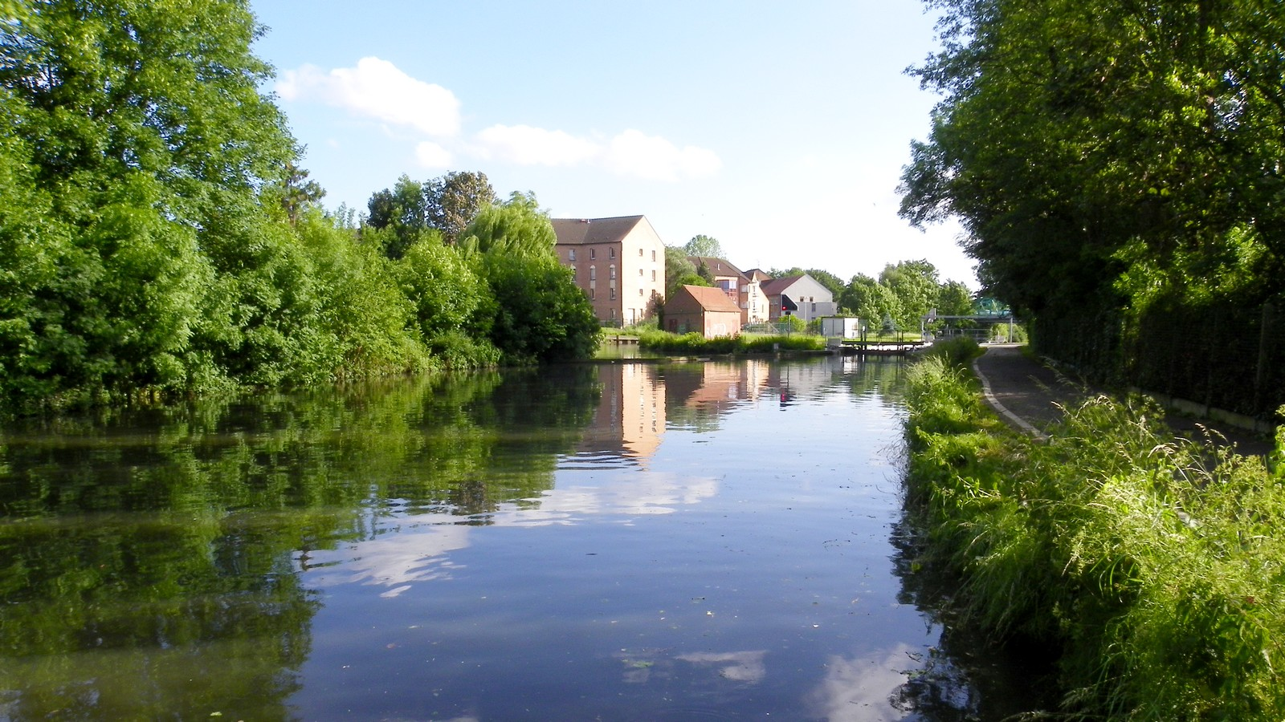
Horaires d’exploitation de l’écluse de Marquette:
Navigation libre de 7h00 à 19h00 toute l’année

Slide 13
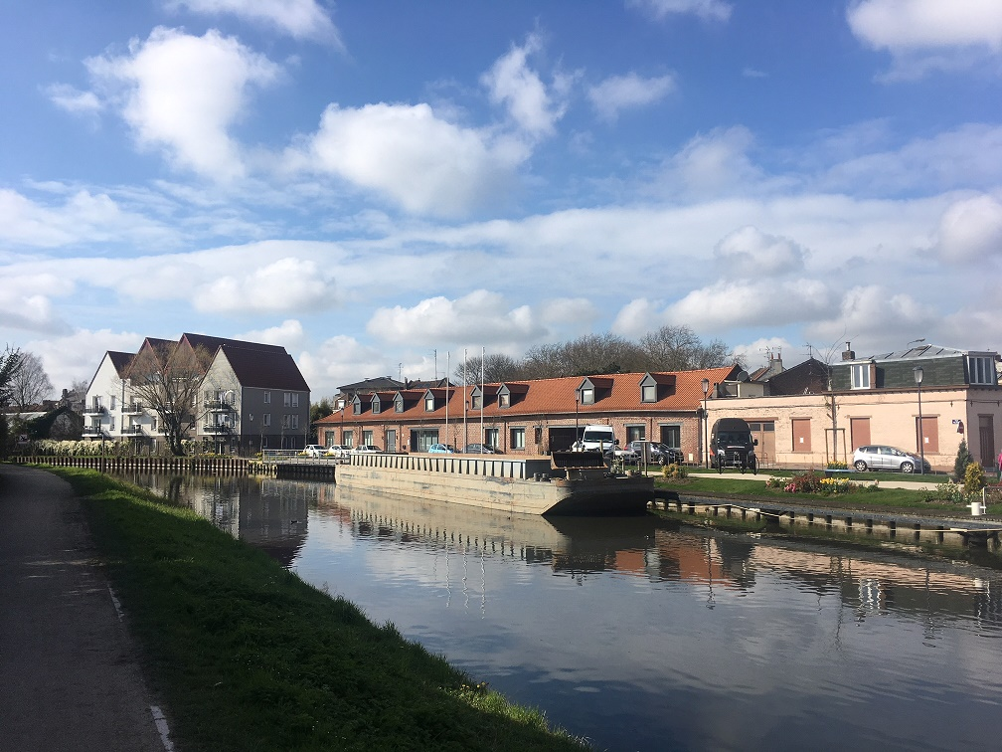
LES CHANTIERS

Slide 14
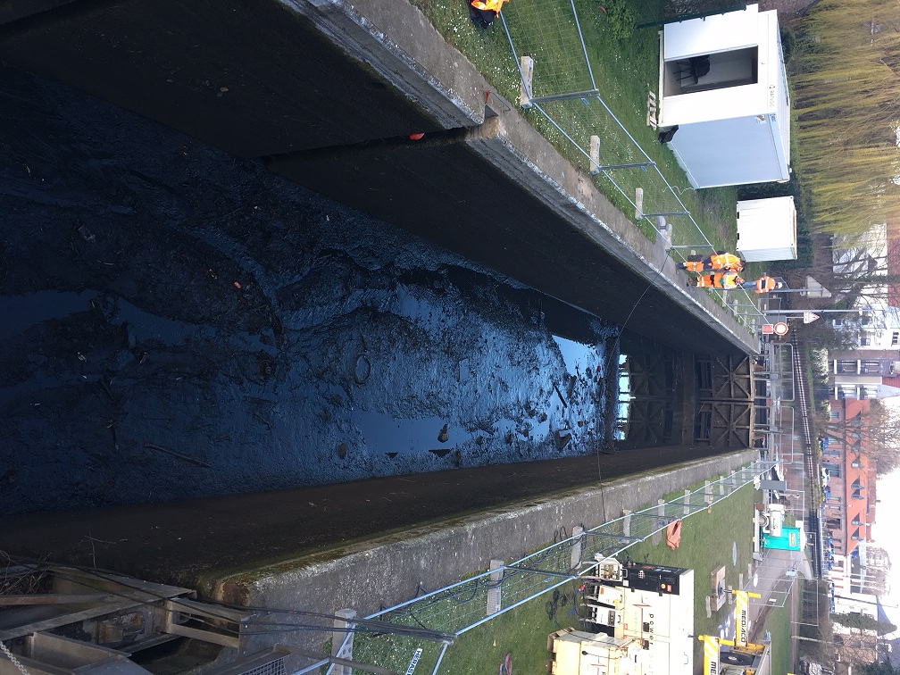
Chômage de l’écluse de Marcq
Du 18 mars au 5 avril

Slide 15
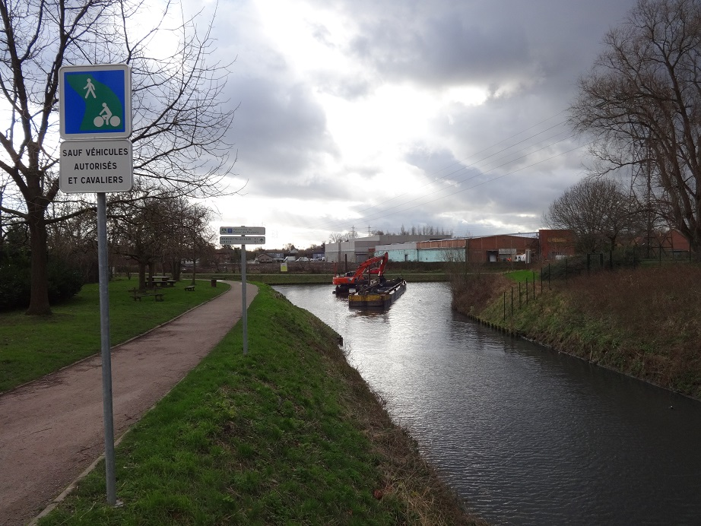
Entretien du chenal sur la Marque
Du 25 au 28 mars

Slide 16
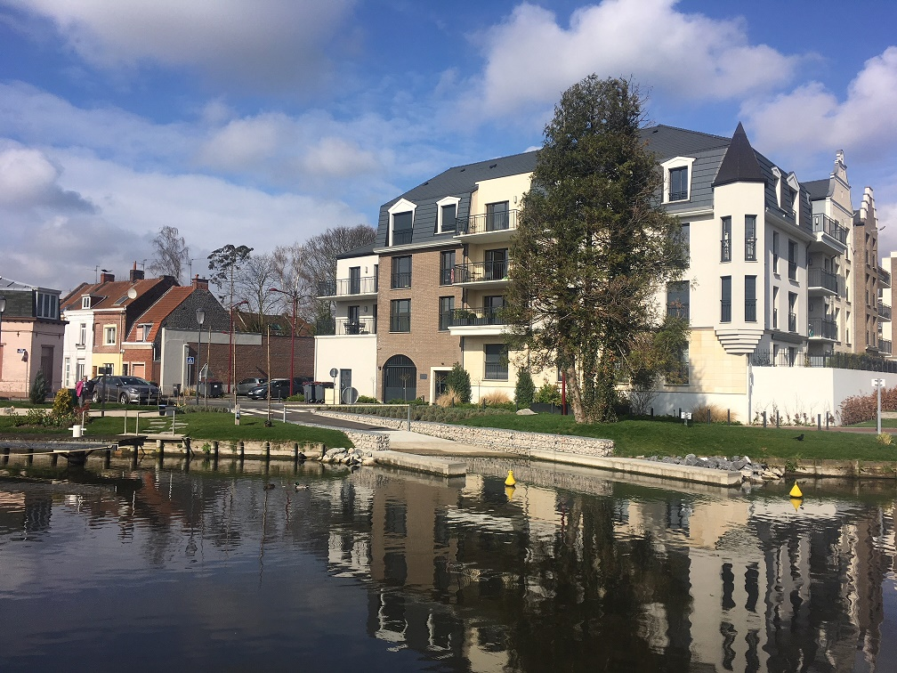
Halte et Rampe de mise à l’eau
Marcq-en-Baroeul

Slide 17
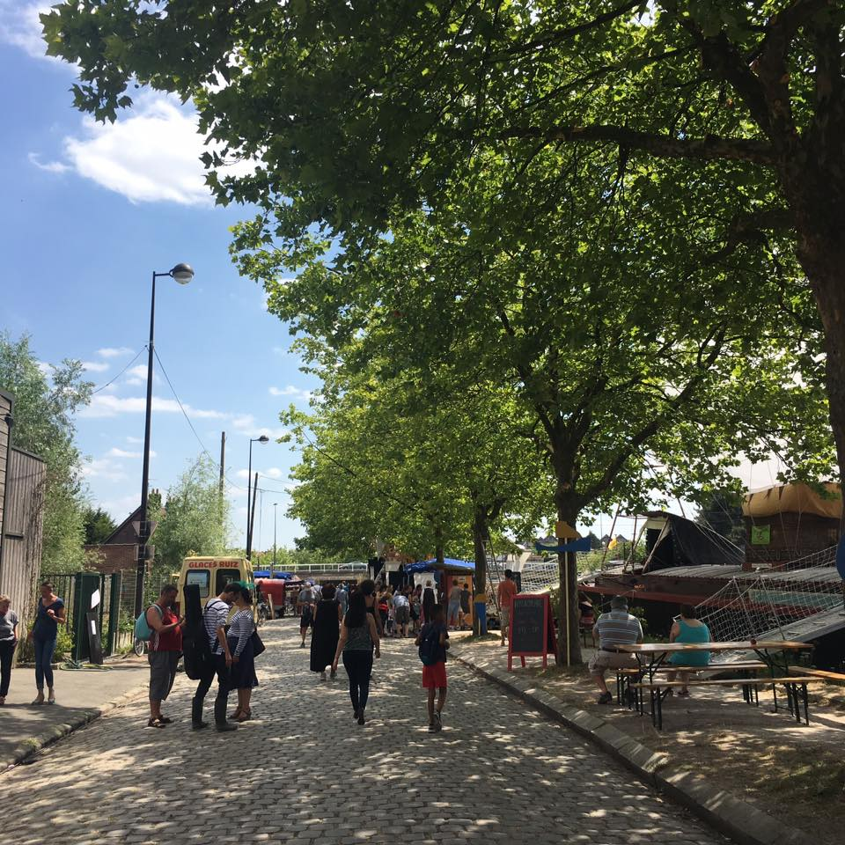

BILAN MELting PONTS 2018
Plus de 10 000 participants
Des centaines de pompons confectionnés
16 rendez-vous
5 ponts remis en valeur
4 concerts – 1 dj set
1 parcours de street art
1eres Olympiades inclusives

Slide 18
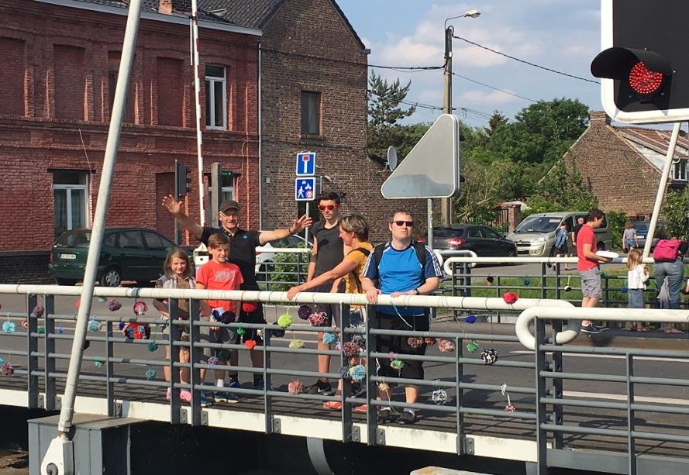
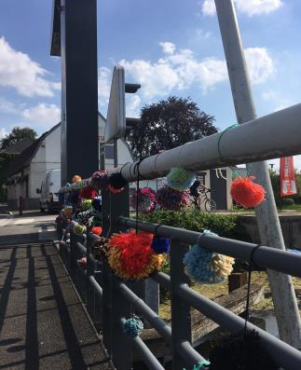
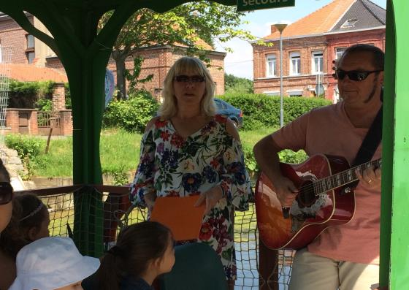
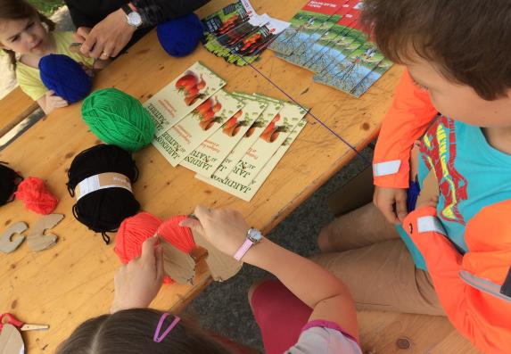
Fête du Pont du Grimonpont
Leers
21 mai 2018

Slide 19
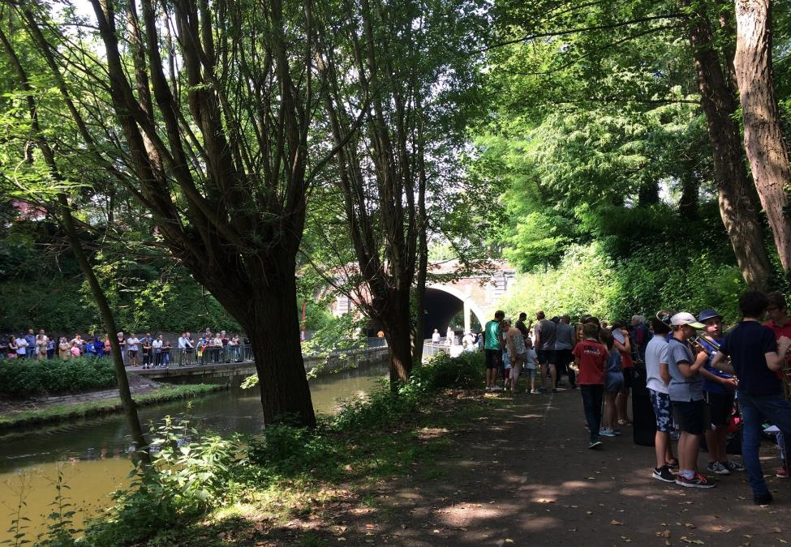
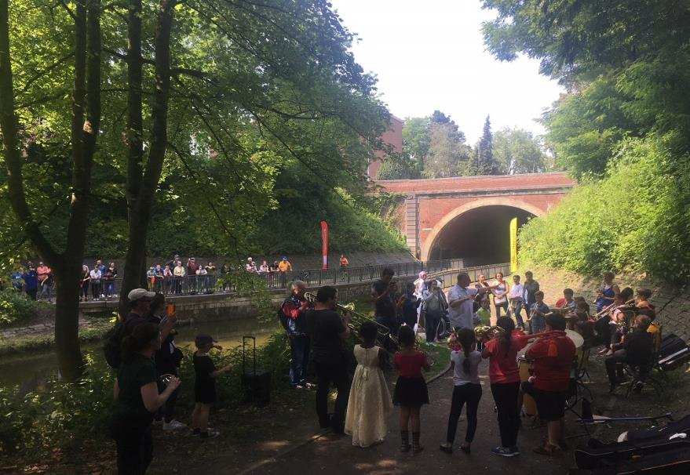
Fête du Pont de 100m
Tourcoing
10 juin 2018
Concert du Conservatoire
et des élèves du dispositif
Orchestre à l’école

Slide 20
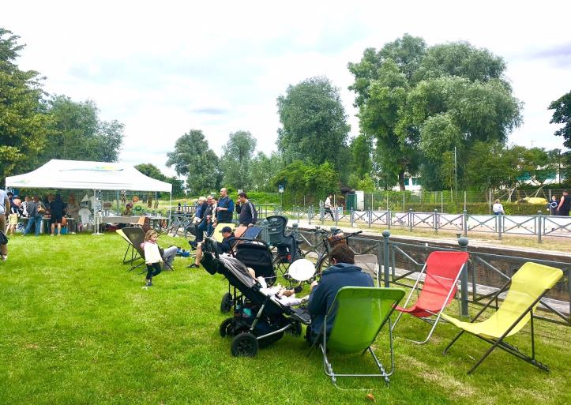
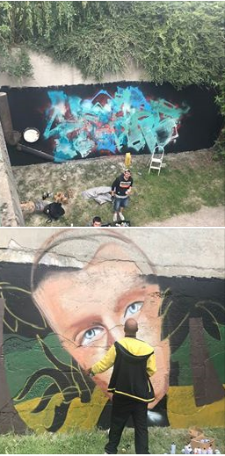
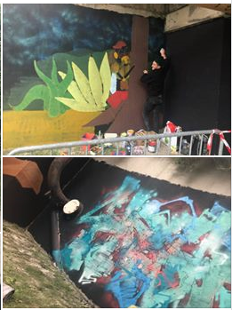
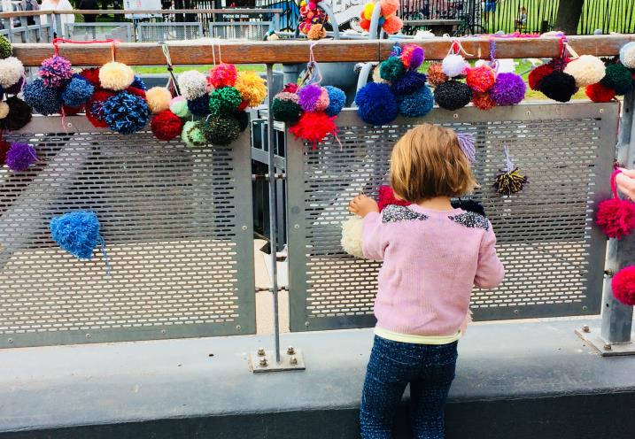
Parcours Can’Art
Wasquehal
Parvis de l’écluse du Triest
17 juin 2018

Slide 21
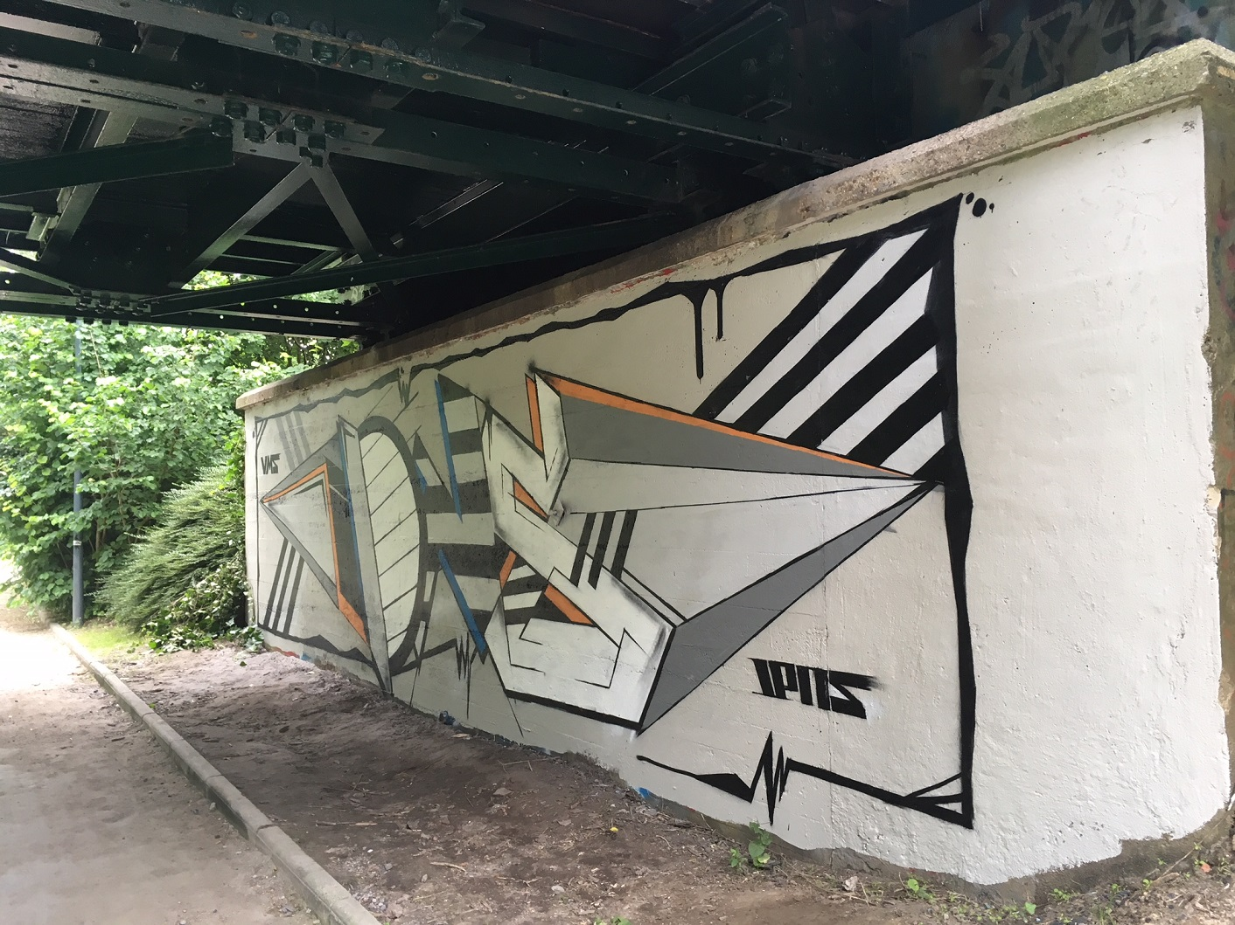
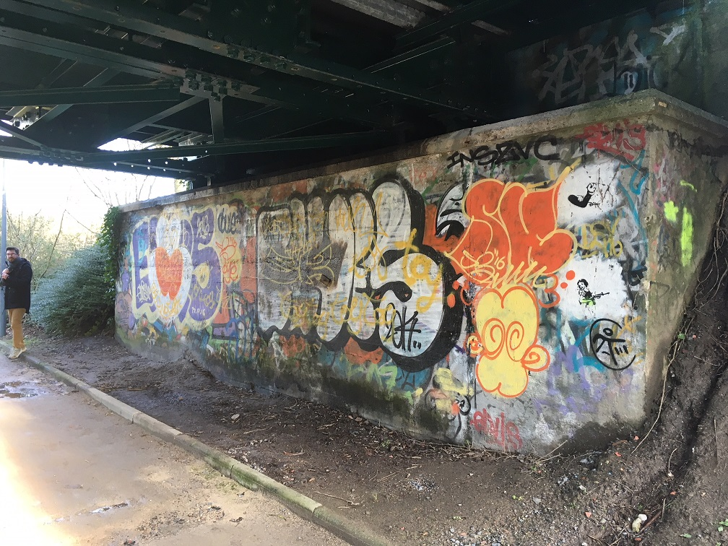
Artiste: IPNS

Slide 22
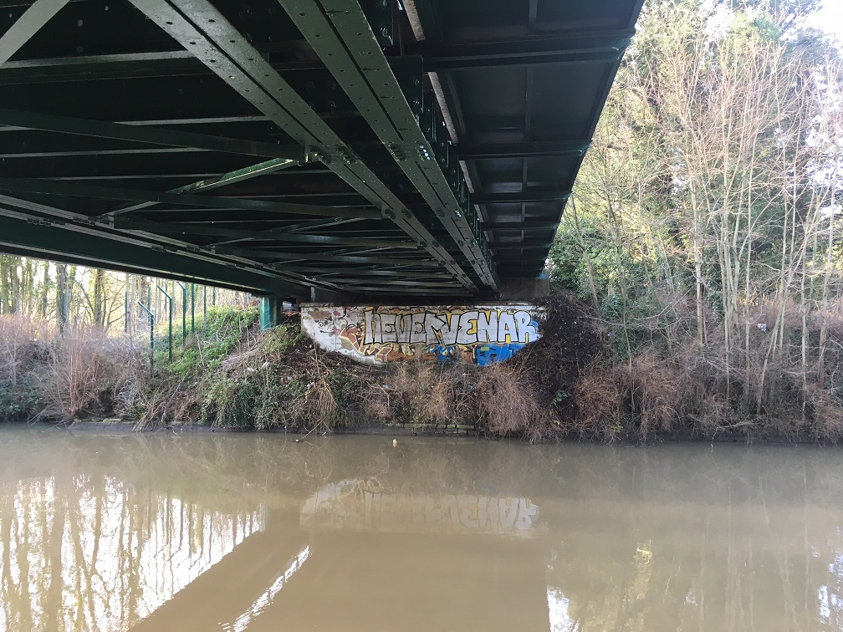
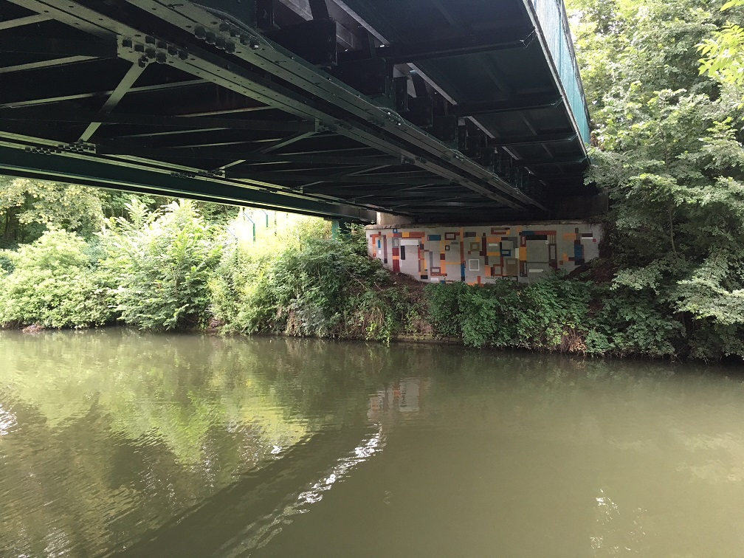
Artiste: NOTEEN

Slide 23
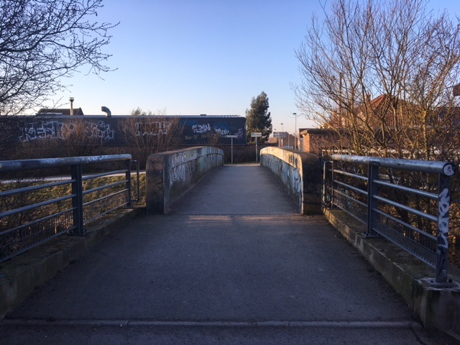
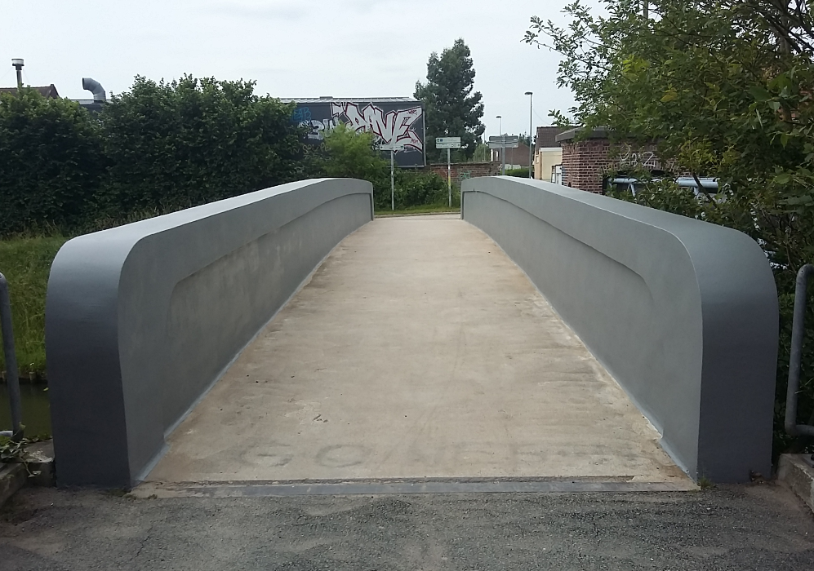

Slide 24
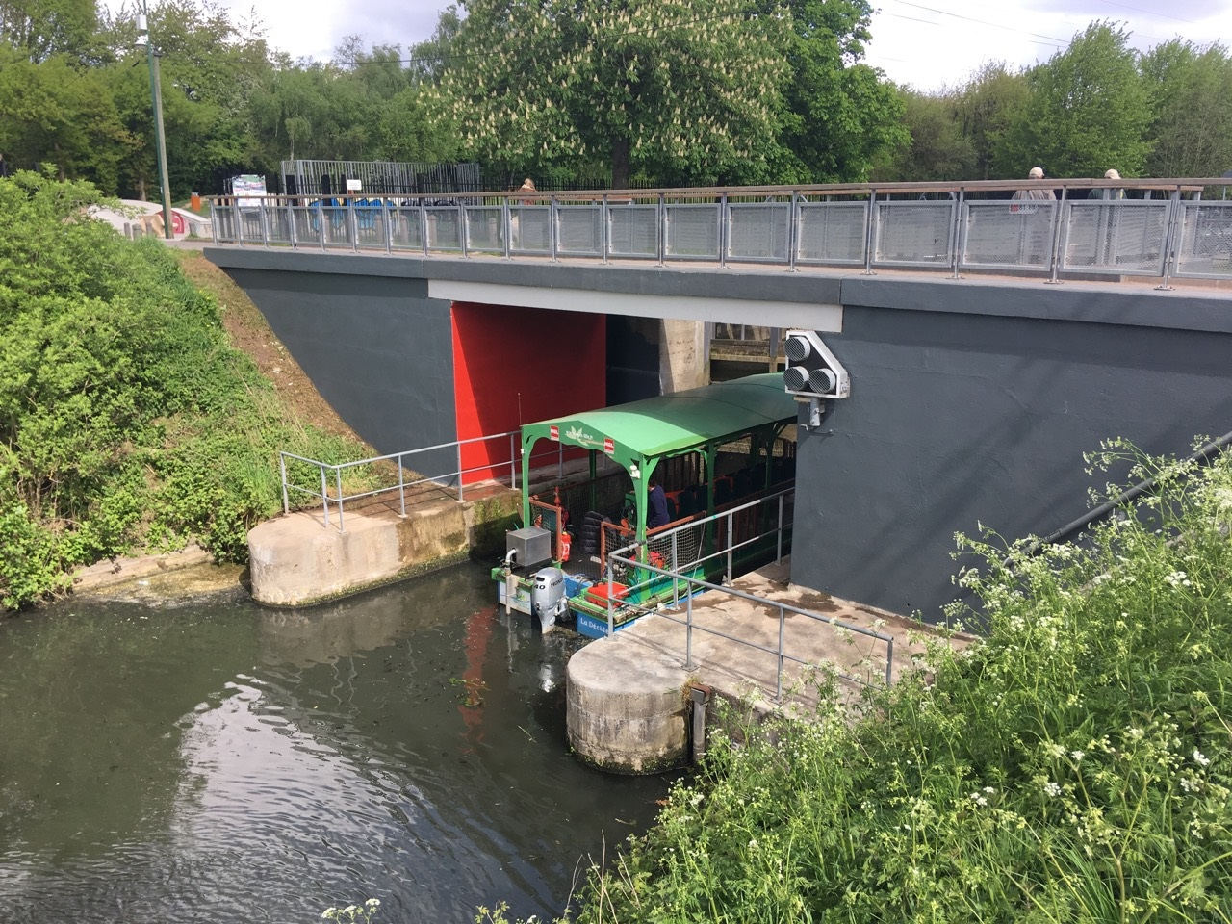
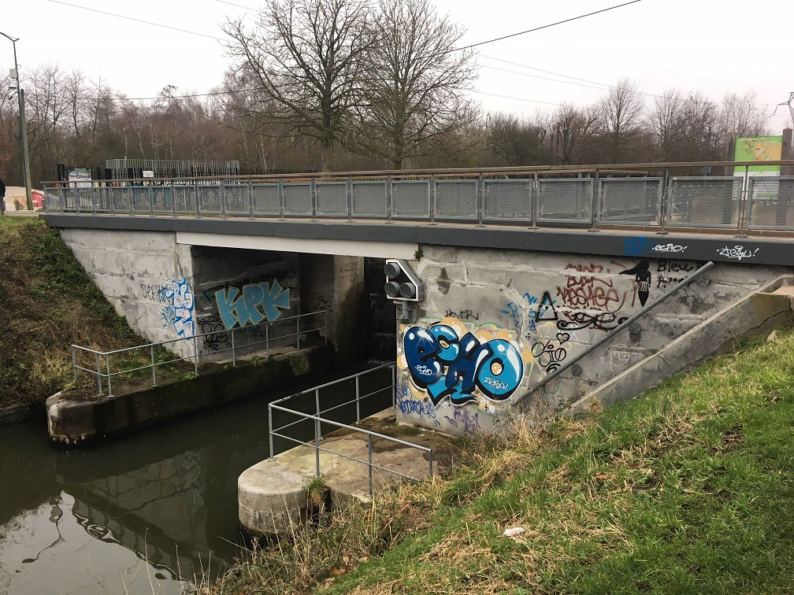

Slide 25
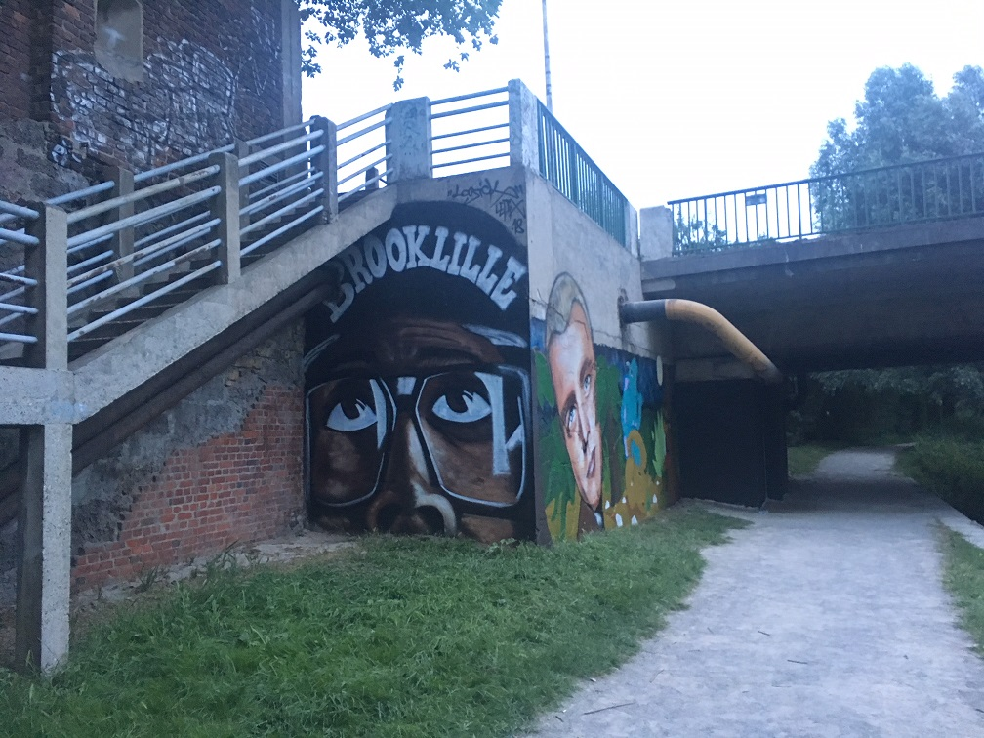
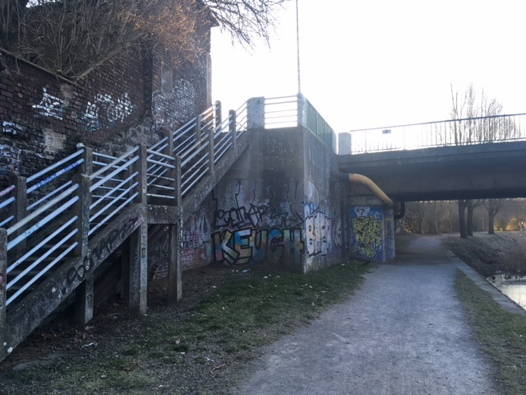
Artiste: LOGICK
Artistes: EXR6

Slide 26
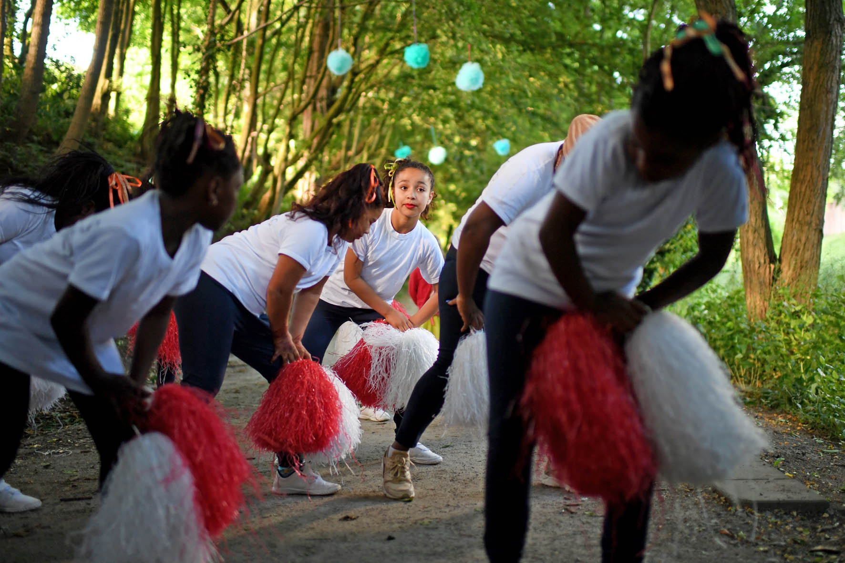
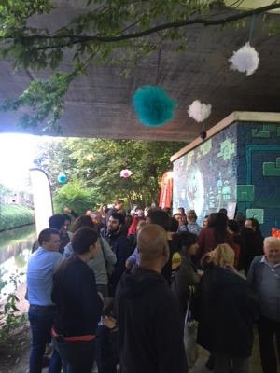
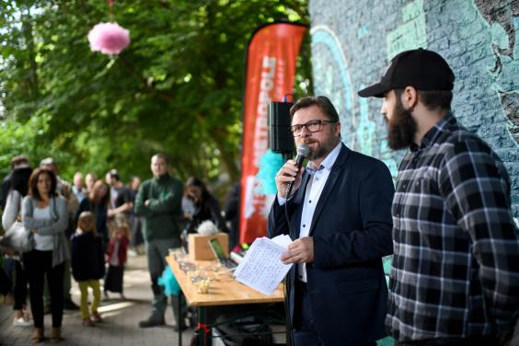
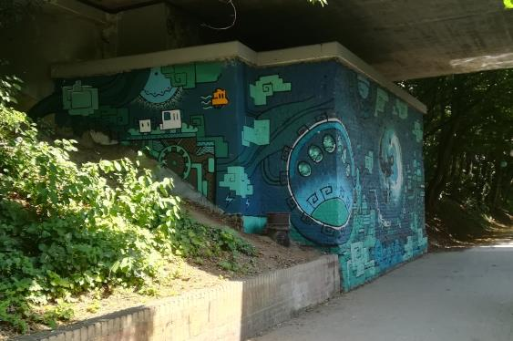

Slide 27
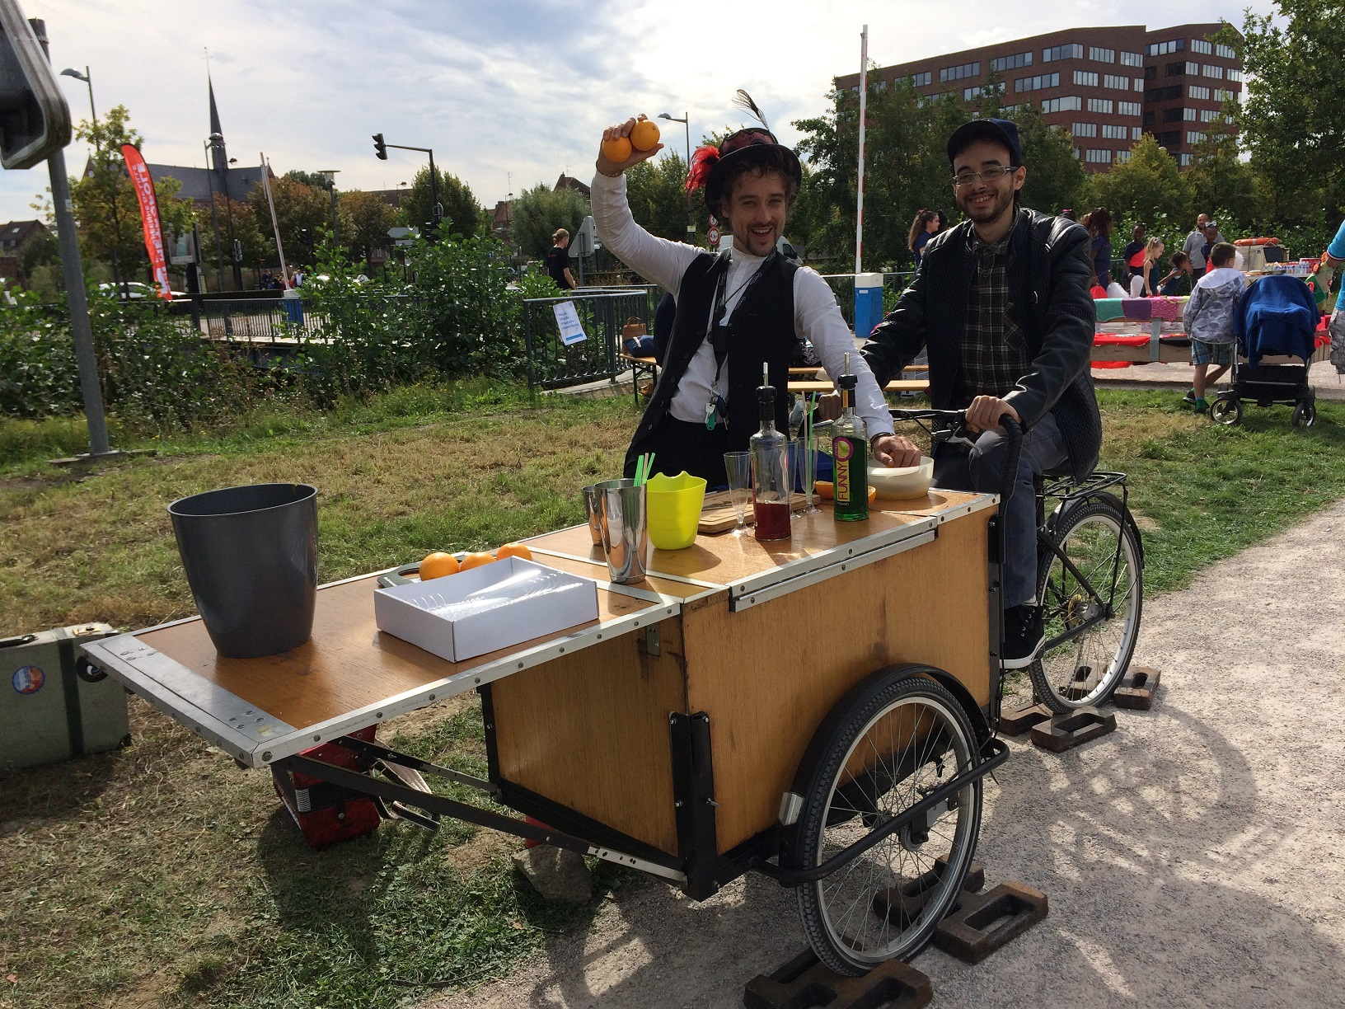
ANIMATIONS ET EVENEMENTS 2019

Slide 28
Lancement officiel initié le 17 mars
Thème cette année: La chasse aux trésors…
214 balades proposées gratuitement sur le territoire métropolitain de mars à octobre
100 associations naturalistes et culturelles partenaires
De la musique, des ateliers , des balades, des spectacles et des croisières… pour tous du 17 mars au 3 novembre!

Slide 29

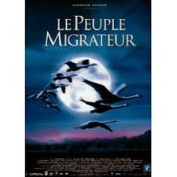

Des séances de cinéma plein air….
20 juillet au Relais Nature de Tourcoing ( le Lorax)
27 juillet au Relais Nature de Villeneuve d’Ascq (Le Peuple migrateur)
3 août au Relais Nature de Santes ( Microcomos )

Slide 30
Des rendez – vous au Relais nature …
Pauses nature : un dimanche par mois pour découvrir la nature sous un autre œil ( mini- théâtre, contes, jardinage, impressions végétales…)
Ateliers Vert par Nature : deux fois dans la saison, un moment pour expérimenter ! (fabrication de cosmétiques, atelier de réalisation de gel douche)
Fête de la Nature : du 22 au 25 mai : ateliers, expériences, découvertes…
Sur le territoire …
Dimanche 25 août : Fête de l’été - quai de Calais à Roubaix
  Jeux traditionnels en bois, rallye sensoriel, atelier prises de photos souvenirs, initiation au tricot, crochet et float tub – avec le soutien du Projet d’initiative Citoyenne de l’Union.

Slide 31
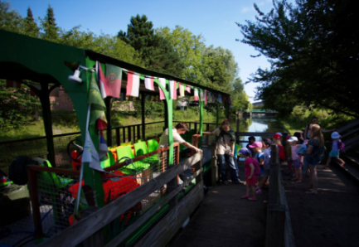
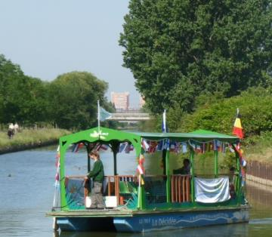
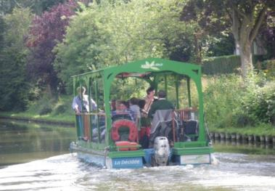
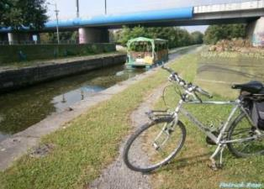
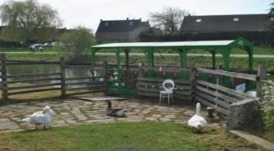
A bord de la Décidée…
Du 1er au 30 juin
Quai de Calais - Roubaix
Du 3 au 31 juillet
Quai du Halot - Tourcoing
Du 1erau 24 septembre
Ferme Dehaudt - Wasquehal
Du 1er au 31 août
Devant la Guinguette de Leers
Rue du quai – Marcq-en-Baroeul
Du 6 avril au 30 mai

Slide 32
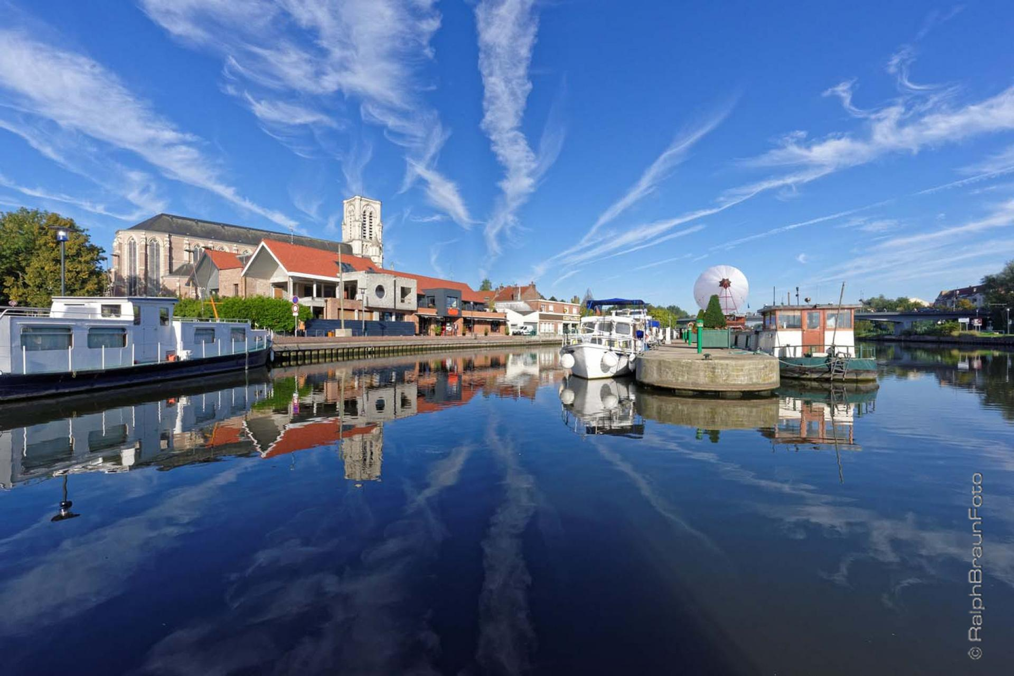
Et 2 balades au départ de Wambrechies le 12 mai et le 8 septembre

Slide 33

Une balade contée le 23 juin
(au départ de Leers)
Une balade chantée le 8 mai
( au départ de Wasquehal)

Slide 34
Modification du Règlement Particulier de Police
Votre avis compte

Slide 35
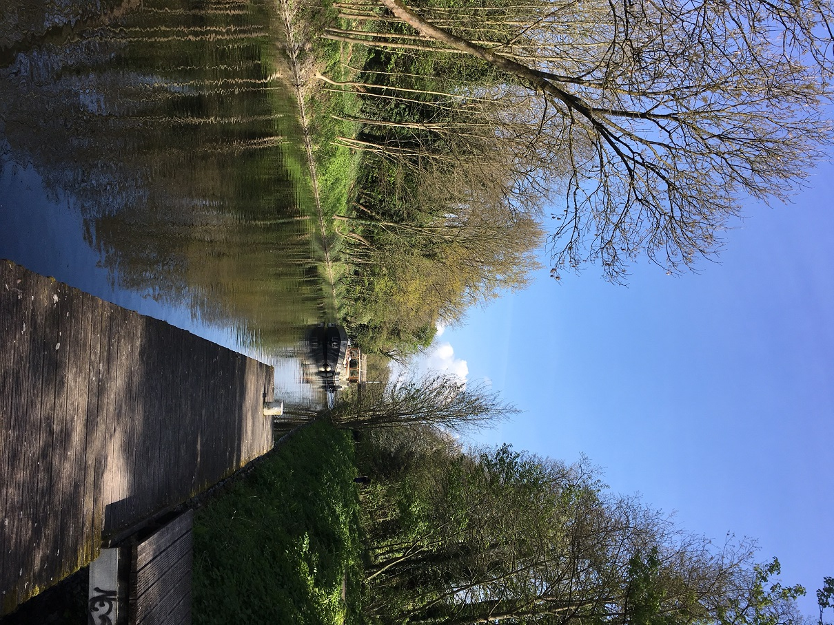

Depuis le 15 mars nouveau site internet des Espaces Naturels Métropolitains
enm.lillemetropole.fr
Suivez-nous sur Facebook:
CanaldeRoubaixMarqueurbaine

